Slide 1
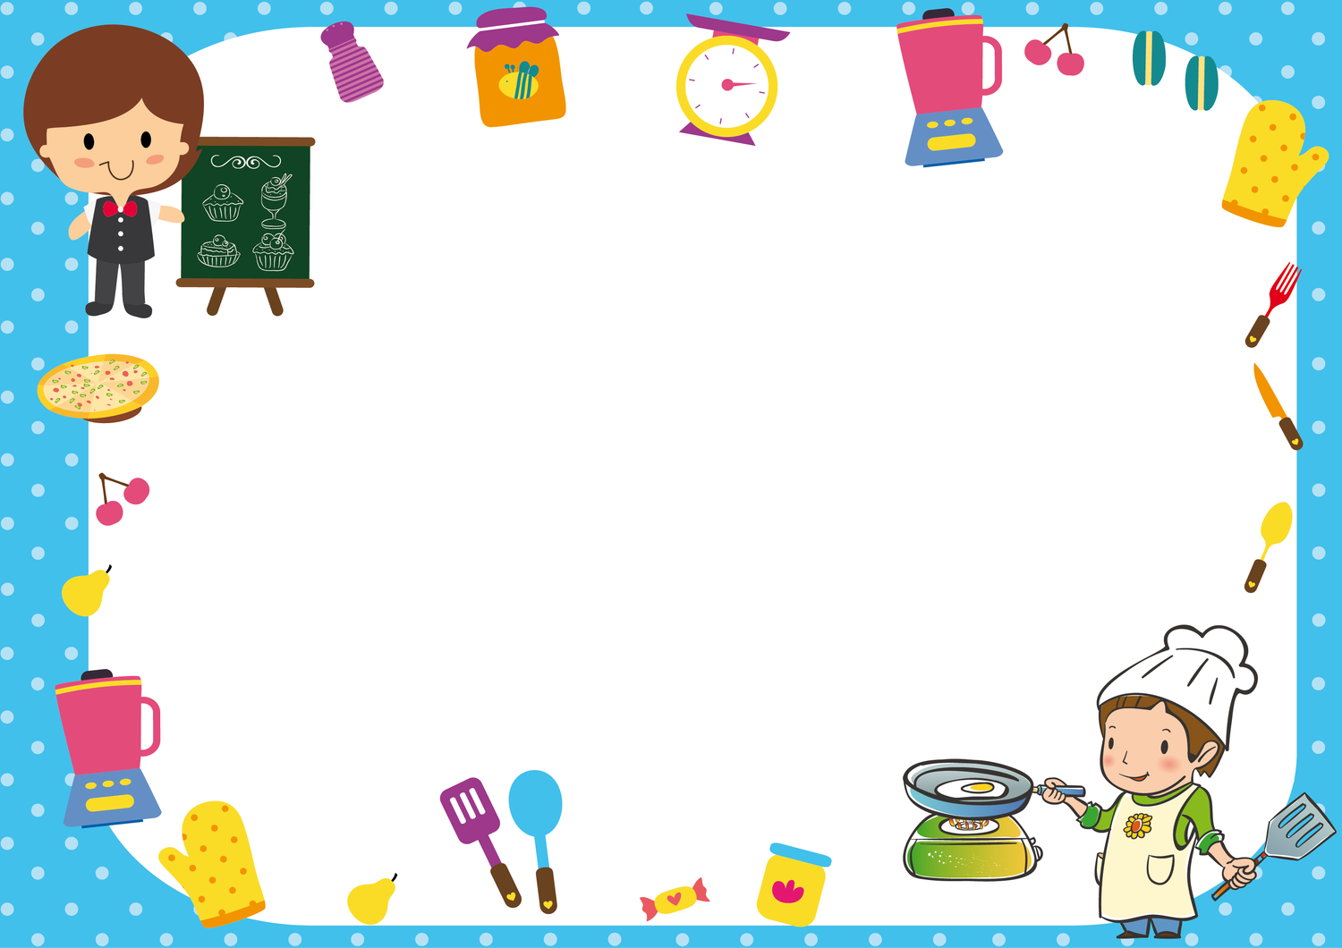
Pasos para elaborar una receta de cocina.

Slide 2
Las instrucciones de las recetas deben escribirse de manera clara y organizada con las palabras y frases que indiquen el orden de los pasos.
Adverbios ( temporales): son palabras que indican tiempo, por ejemplo: antes, después, luego, siempre, nunca, etcétera.
Frases adverbiales ( temporales): son frases que señalan el orden en que suceden las cosas, por ejemplo: a continuación, por ultimo, al mismo tiempo, en primer lugar, entre otros.

Slide 3

En ocasiones, algunas indicaciones requieren un tiempo especifico para que el platillo o bebida se elabore correctamente, por eso es necesario indicarlo de manera precisa. Por ejemplo: hornear quince minutos, refrigerar por dos horas, freír treinta segundos…

